Slide 1
Презентация к НОД по ФЭМП в средней группе «Сравнение трех предметов по длине»

Slide 2
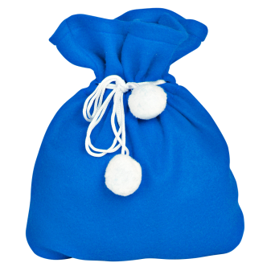

Slide 5
1
2
3
4
5
1
3
5
1
2
4

